Slide 1
ISTeam Python Full Stack Study
유상진

Slide 2
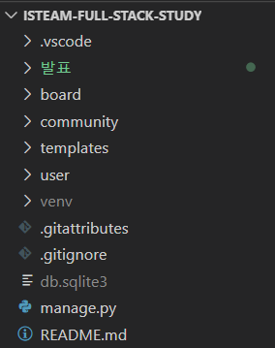
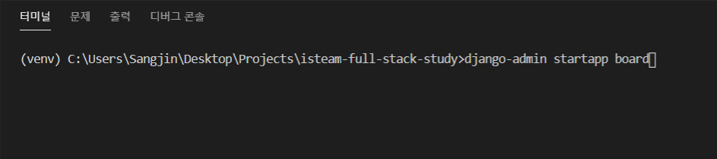
게시글 어플리케이션 생성
django-admin startapp board 명령어 입력을 통해 board 어플리케이션 생성
(user -> 사용자 관리 어플리케이션, board -> 게시글 관리 어플리케이션)

Slide 3
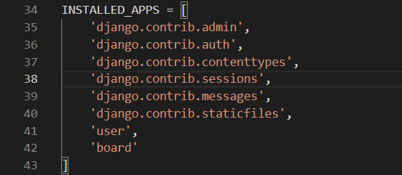
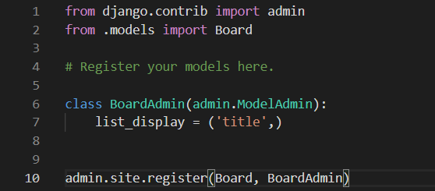
게시글 어플리케이션 생성
admin 페이지에서 다루기 위해
admin.py 파일도 위와 같이 작성
setting.py 파일의 INSTALLED_APPS에 등록

Slide 4
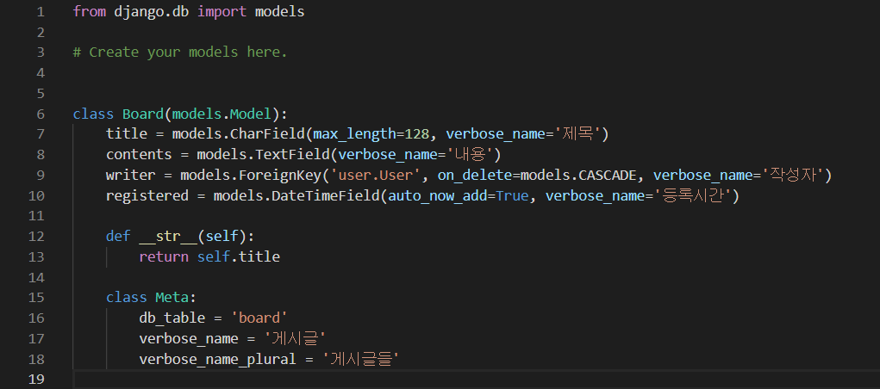
게시글 모델 작성
게시글 제목(CharField)
게시글 내용(TextField)
게시글 작성자(ForeignKey)
게시글 등록 날짜(DateTimeField)
‘python manage.py makemigrations’ -> ‘python manage.py migrate’ 명령어를 통해 DB에 적용
‘ForeignKey’와 ‘on_delete=models.CASCADE’에 대한 것은 설명하는 날에 다루도록 하겠습니다
일단은 그냥 이전에 만들었던 User 모델과 연결되었다고 이해해주세요

Slide 5
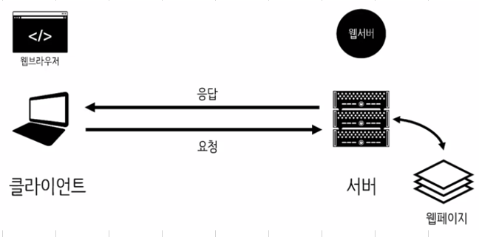
게시글 목록 출력
127.0.0.1:8000/board/list에 접속(특별한 설정이 없으므로 일단은 GET 메소드),
해당하는 View 함수 실행 (urls.py에서 설정, board_list 함수 실행)
ps. Ppt 뒷부분 url, template 그룹화 참조

Slide 6
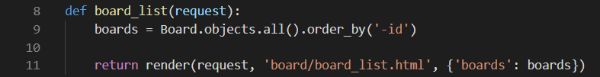
게시글 목록 출력
2. DB에 저장되어 있는 모든 Board 정보를 가져와 id 내림차순 정렬 후 board_list.html에 전달
(form으로 입력 받아야하는 부분이 없으므로 GET, POST 구분 필요 X)

Slide 7
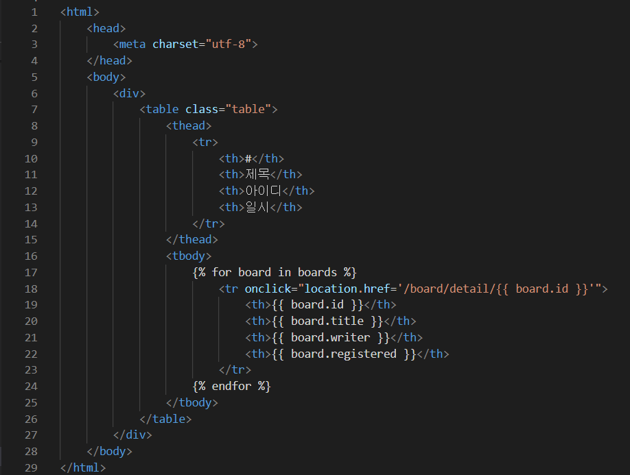
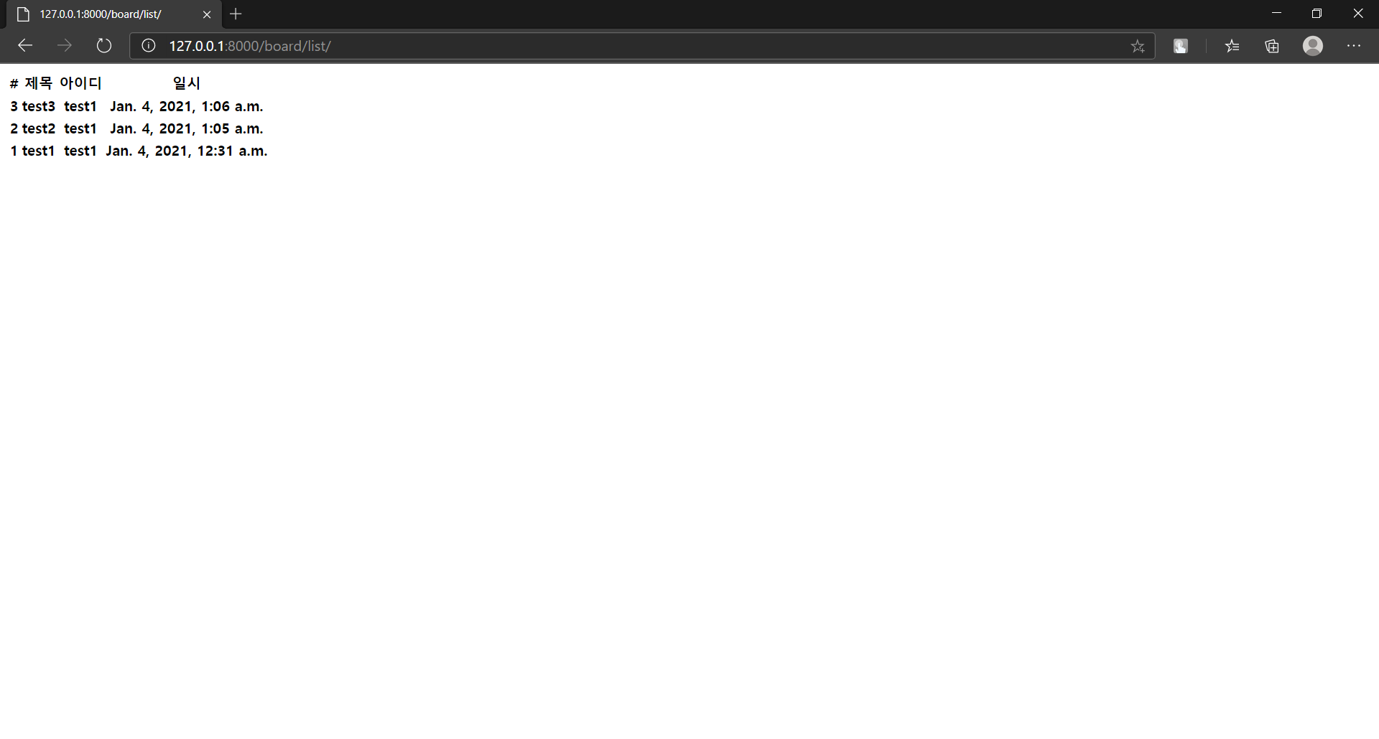
게시글 목록 출력
3. 전달받은 Board 모델이 있던 데이터들을 for문을 이용해 테이블로 출력
(admin 페이지에서 확인을 위해 임의로 추가한 데이터들, 게시글 쓰기 기능은 다음 주에)

Slide 8
게시글 상세 정보 출력
127.0.0.1:8000/board/detail/<int:pk>에 접속(특별한 설정이 없으므로 일단은 GET 메소드),
해당하는 View 함수 실행 (urls.py에서 설정, board_detail 함수 실행)
<int:pk> -> pk라는 이름의 int형 변수를 view에 전달해줌
예를 들어 board/detail/3에 접속하면 view에 3이라는 값의 pk 변수가 전달됨

Slide 9
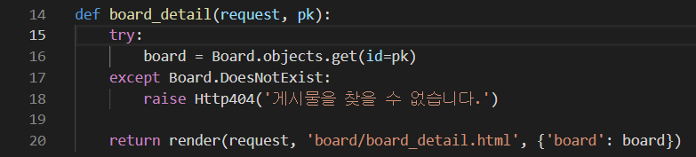
게시글 상세 정보 출력
2. url로부터 받은 pk를 이용해 DB에서 pk 값의 아이디를 가진 데이터를 검색
있을 경우 board_detail.html에 넘겨주고, 없을 경우 오류 출력

Slide 10
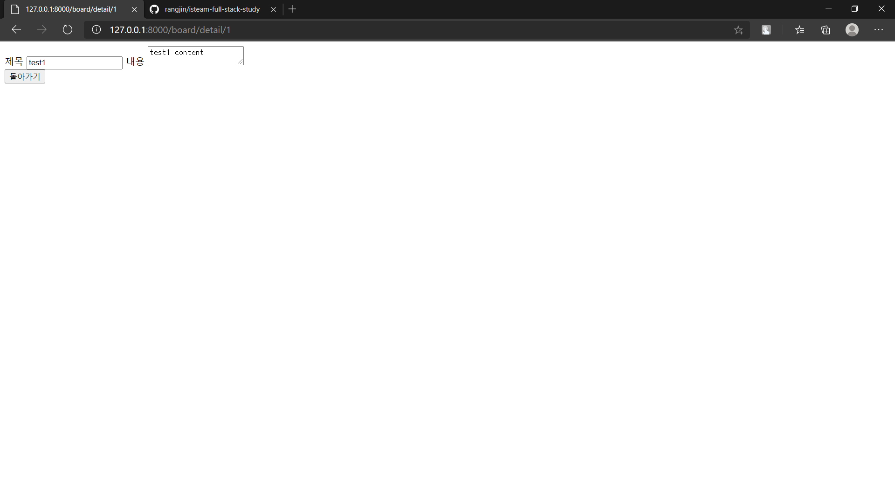
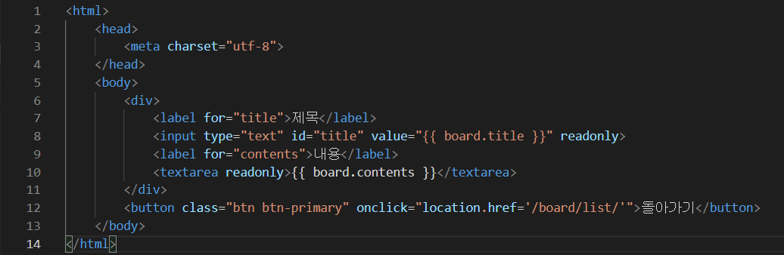
게시글 상세 정보 출력
3-1. 데이터가 있을 경우
전달받은 데이터를 for문을 이용해 항목으로 출력

Slide 11
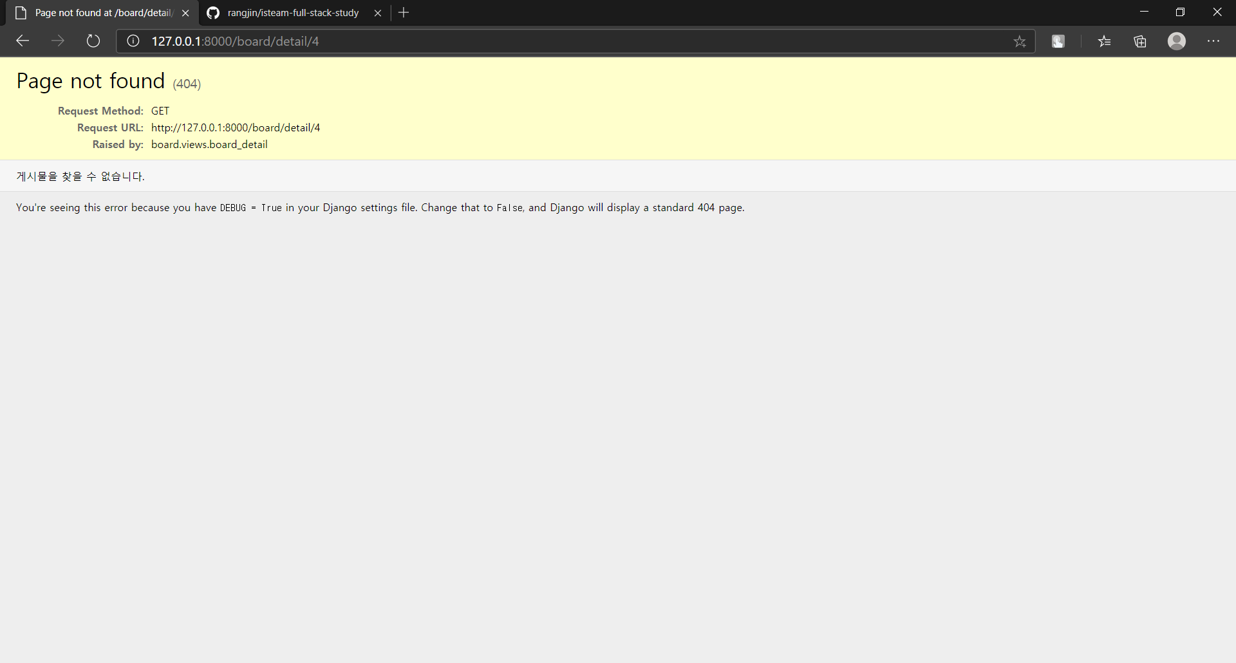
게시글 상세 정보 출력
3-2. 데이터가 없을 경우
Http404 함수를 통해 자동으로 오류 페이지 출력

Slide 12
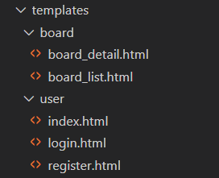
url, templates 분리
지금은 어플리케이션이 User, Board 2개 밖에 없지만
좀 더 복잡한 프로젝트를 진행하게 되면 어플리케이션이 수십, 수백개로 늘어날 수 있음.
따라서 url, templates 등 여러 어플리케이션에서 사용하는 요소들을 미리 분리 시켜두는 것이 바람직함
templates은 단순하게 디렉토리로 분리

Slide 13
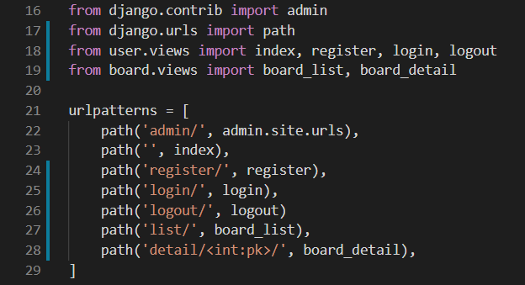
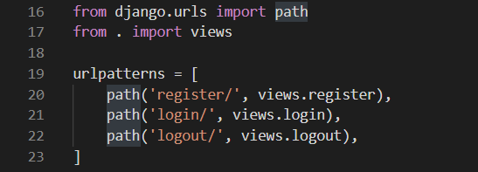
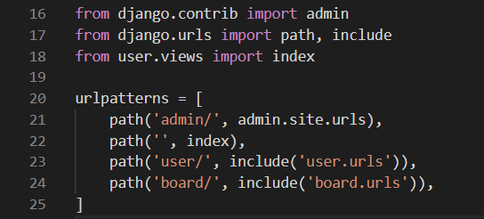
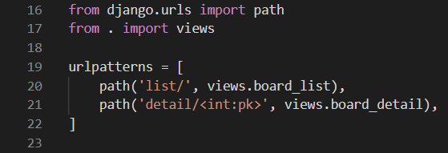
url 분리
각 어플리케이션마다 사용하는 url을 따로 설정한 후, 중심이 되는 프로젝트 url.py에서 include 하여 사용
분리 후 추가된 user/urls.py
기존 community/urls.py
분리 후 community/urls.py
분리 후 추가된 board/urls.py

